Slide 1
PROJET INFORMATIQUE PYTHON VISUALISATION DES DONNEES
ESSFAR LICENCE 3 2021- 2022
Bryan TCHAKOTE – Donald HAPPI – Franck MISSINGA

Slide 2
INTRODUCTION
Notre projet est constitué d’un ensemble de 9 fonctions qu’on pourra manipuler à partir d’un programme principal. Ces fonctions sont :
Supprimer une colonne
Visualiser les données d’une colonne
Relation COTIS_BDG / COTIS_VOL
Relation entre 2 colonnes
Statistiques COTIS par marque
Statistiques COTIS par sexe
Statistiques COTIS par mois
Estimations
Index des colonnes
Chacune de ces fonctions sera explicitée dans les slides suivants.

Slide 3
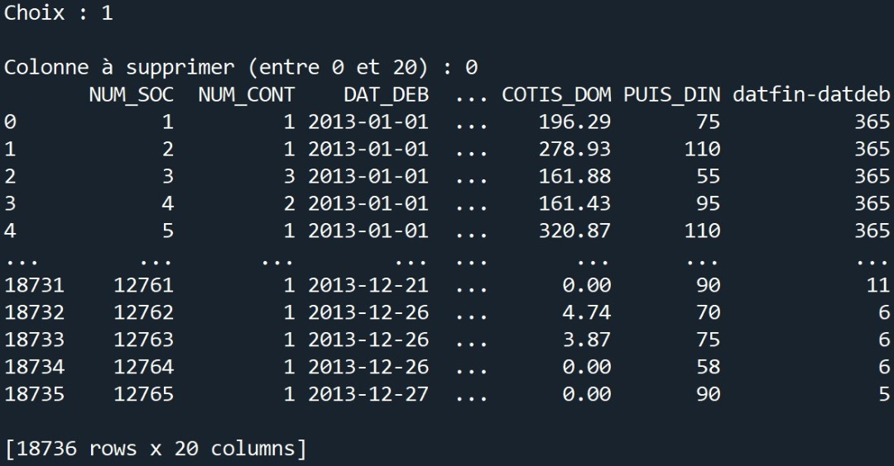
1 - Supprimer une colonne
Elle prend le numéro d’une colonne en paramètre et la supprime du jeu de données comme suit :
Va dans la variable Risques qui est de type DataFrame et utilise drop pour supprimer une colonne, puis affiche le DataFrame modifié.
Retourne « Valeur invalide » si le nombre entré n’est pas entre 0 et 20.

Slide 4
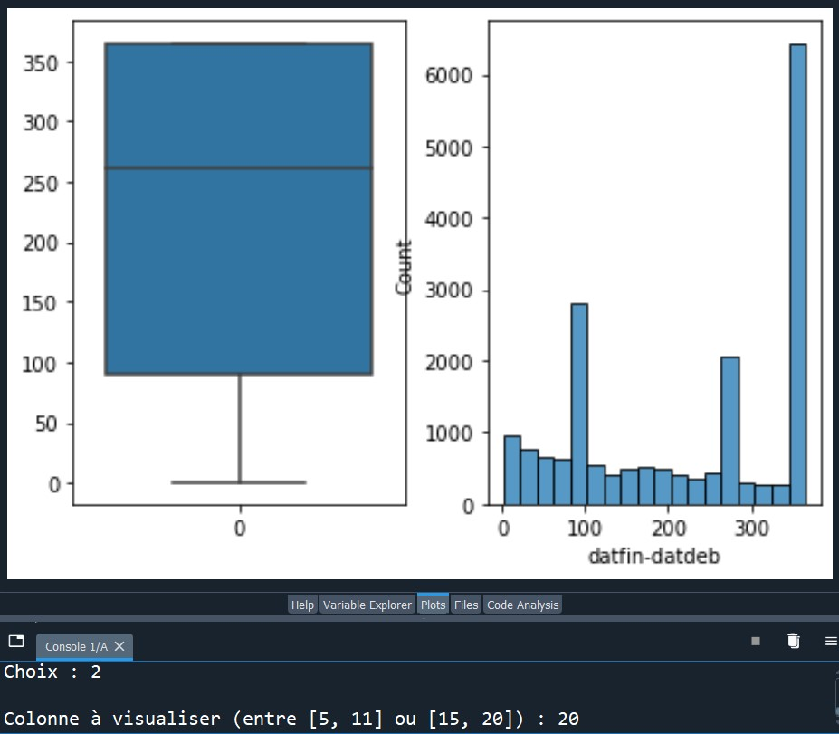
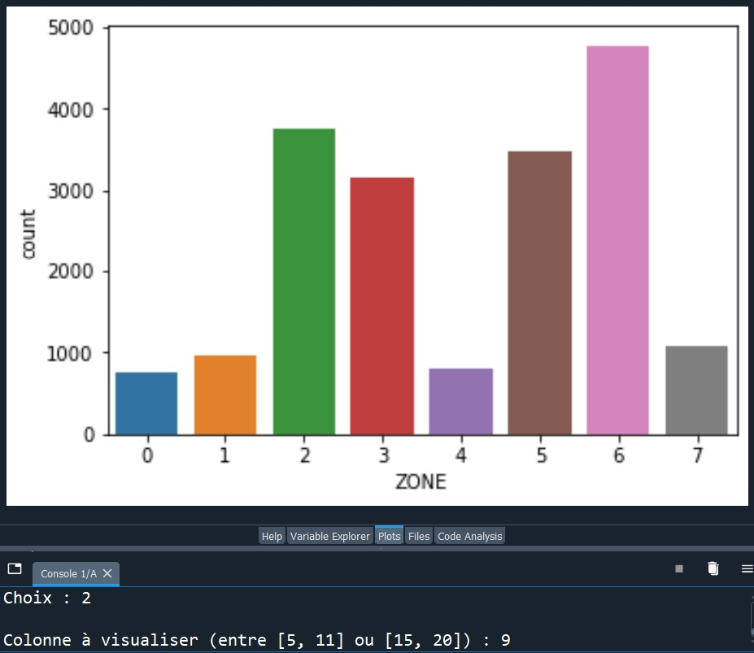
2 - Visualistion des donnes d’une colonne
Cas où la donnée est quantitative
Cas où la donnée est qualitative

Slide 5
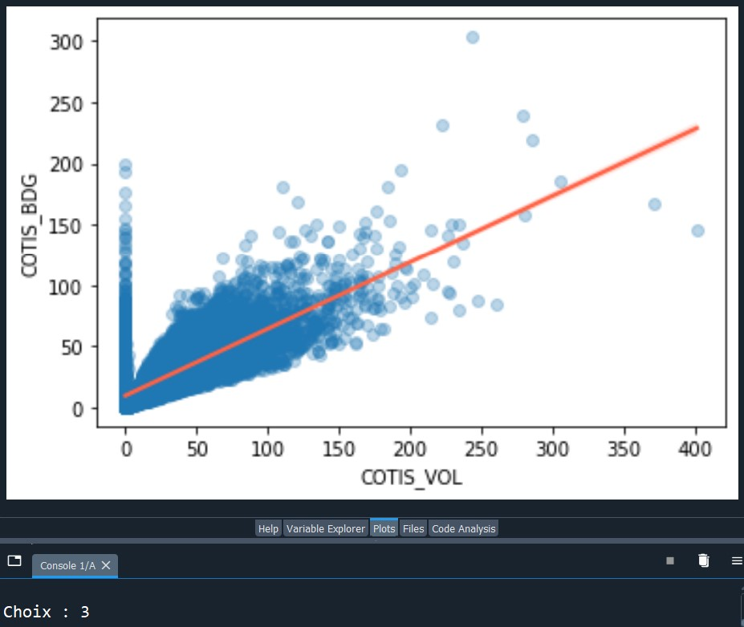
3 - Relation Cotis_bdg / cotiS_vol
Trace directement le nuage de point et la droite de régression de COTIS_BDG en fonction de COTIS_VOL sur le même graphe.

Slide 6
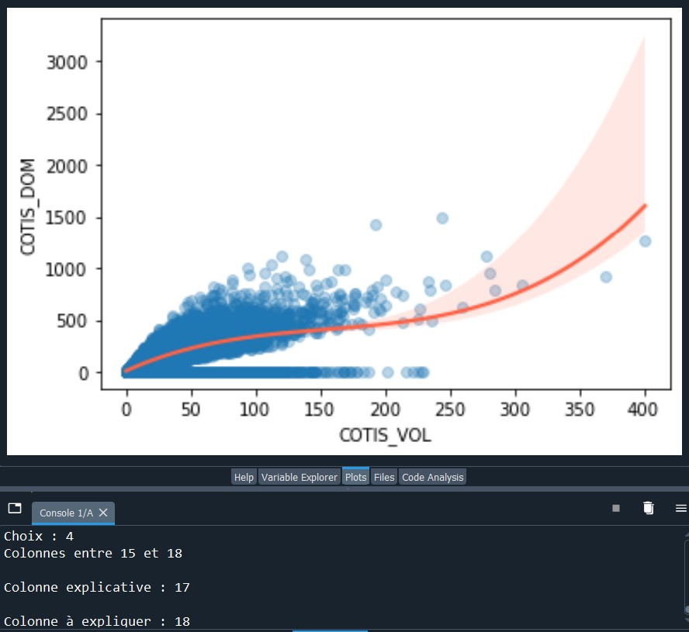
4 - Interpolation De 2 COLONNES
Cette fonction trace un pôlynome de dégré 3 donnant une relation entre les deux colonnes et présente aussi le nuage de points.

Slide 7
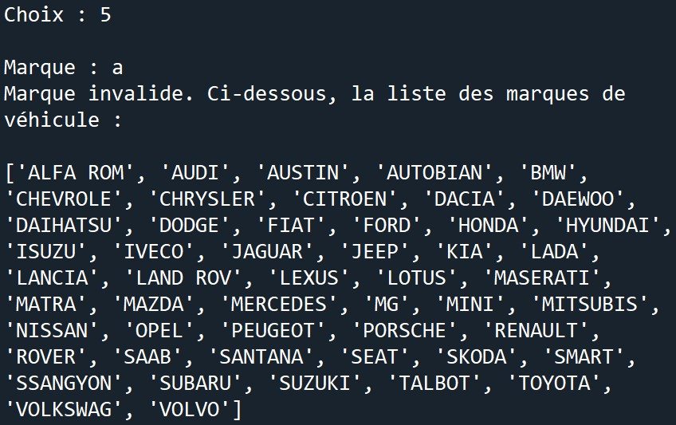
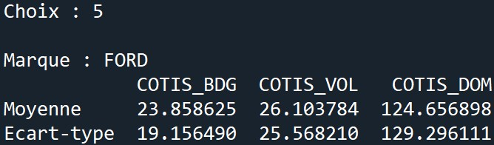
5 - sTatistiqueS par MarqueS
Cas où la marque n’est pas dans la base de données
Cas où la marque est dans la base de données

Slide 8
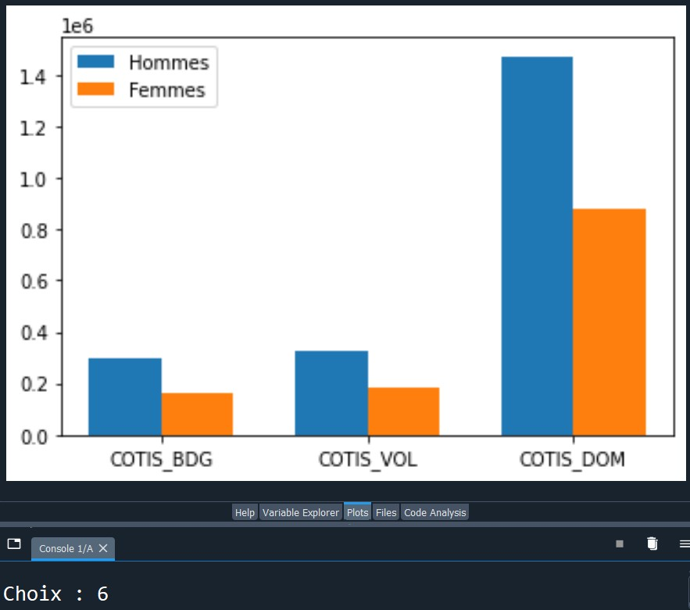
6 - STaTIStiques par sexe
Elle affiche pour chaque cotisation deux barres réprentanant respectivement le total pour les hommes et celui pour les femmes.

Slide 9
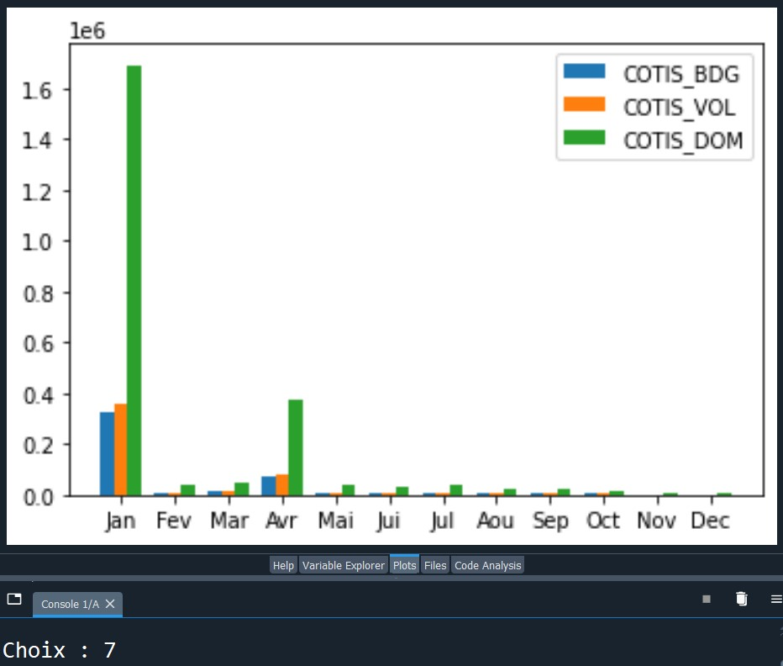
7 - sTatistiques par mois
Elle présente pour chaque mois le total de chacune de ses cotisations.

Slide 10
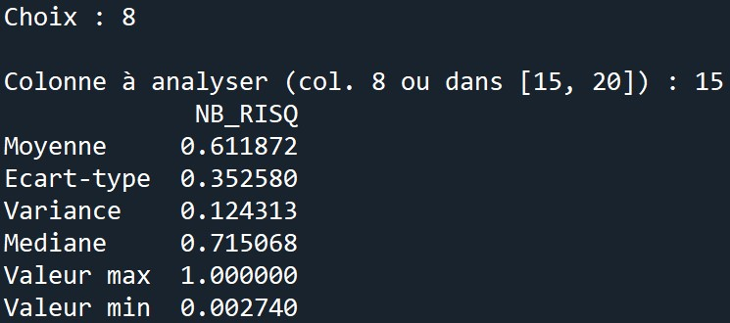
8 - ESTimationS
Elle présente la moyenne, l’écart-type, la variance, la valeur maximale, la médiane et la valeur minimale des colonnes à valeurs quantitatives.

Slide 11
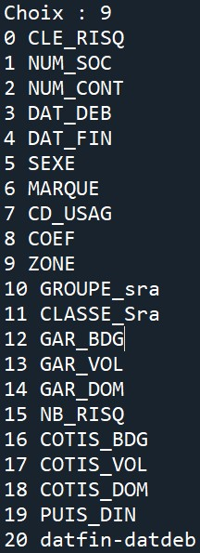
9 - INDEX DES colonnes
Elle affiche le numéro de chaque colonne suivi de leurs noms.

Slide 12
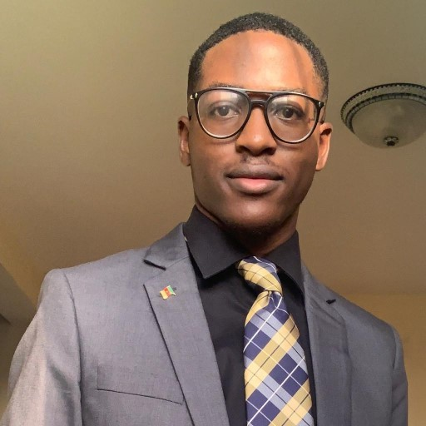
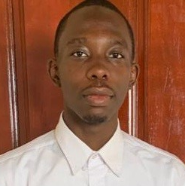
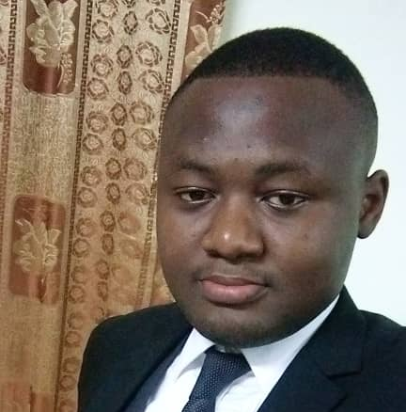
Notre groupe
Bryan
TCHAKOTE
Franck
MISSINGA
Donald
HAPPI

Slide 13
Merci pour votre attention!

